Slide 1
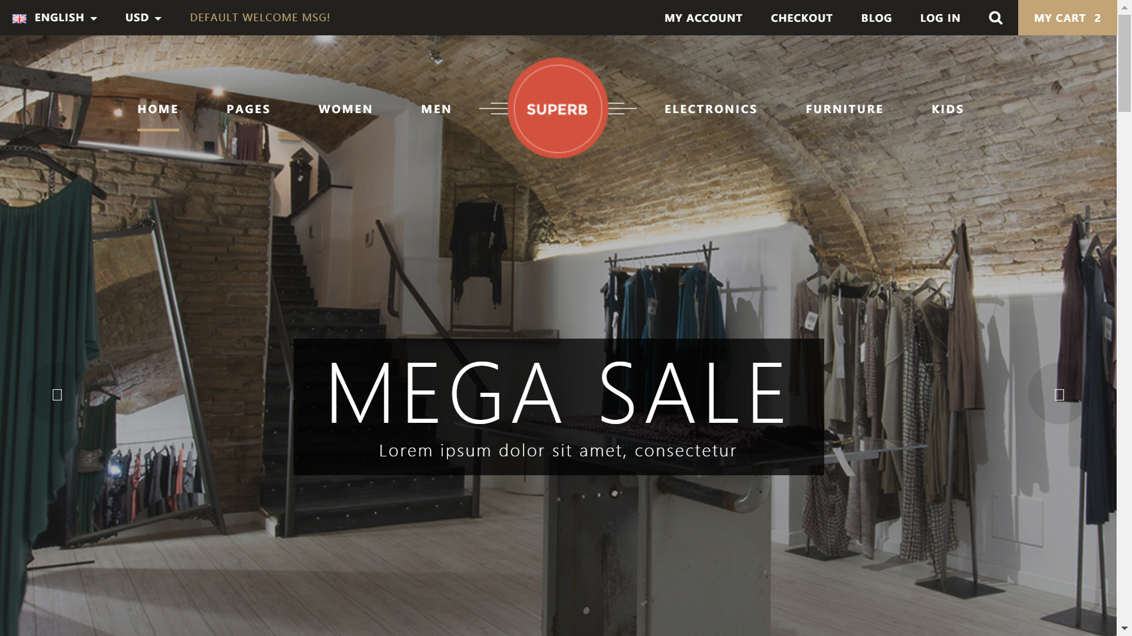

Slide 2

Logo
用户名
用户名
密码
密码
登陆
Sign Up
Forget Password?

Slide 3

LOGO
手机号/电子邮箱
用户名
密码
重复密码
验证码
验证码图片
注册账号

Slide 4
LOGO
手机号/电子邮箱
新密码
确认密码
验证码
验证码图片
修改密码

Slide 5
导航栏
店铺LOGO
店内搜索
商品分类导航
XXXXX类商品
图片
图片
图片
图片
更多…
价格
商品描述
购买
加入购物车
价格
商品描述
购买
加入购物车
价格
商品描述
购买
加入购物车
价格
商品描述
购买
加入购物车
下面和上面一样
返回顶部

Slide 6
导航栏
店铺LOGO
店内搜索
商品分类导航
商品图片
多张
相似商品推荐
价格
地址
分类
数量（库数量XX件）
立即购买
加入购物车
好评率：94%
评论(1023)

Slide 7
导航栏
网站LOGO 购物车
图片
信息
数量
价格
√
图片
信息
数量
价格
图片
信息
数量
价格
………………
（浮动）已选商品信息 优惠信息 总价格
结算

Slide 8
导航栏
网站LOGO 订单
收件人信息
支付方式
商品清单
商品1
数量价格是否有货
商品2
N件商品，商品总金额：XX
应付总金额：XX
收件人信息：XXXXXX
提交订单

Slide 9
导航栏
网站LOGO
头像
我的订单
订单信息
用户名
历史订单
推荐商品
购物车
图片
图片
图片
图片
价格
商品描述
购买
加入购物车
价格
商品描述
购买
加入购物车
价格
商品描述
购买
加入购物车
价格
商品描述
购买
加入购物车

Slide 10
导航栏
网站LOGO 历史订单
图片
信息
评论
再次购买
图片
信息
评论
再次购买
图片
信息
评论
再次购买
………………

